Slide 1
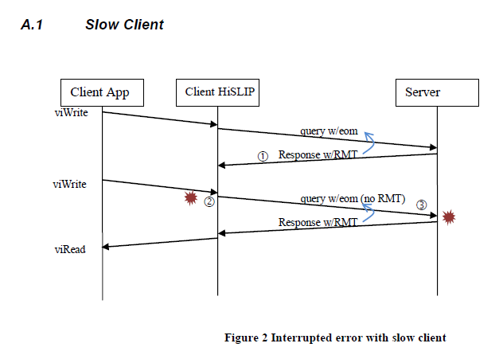
クライアントアプリ
HiSLIP クライアント
HiSLIP サーバ
viWrite
Query w/ eom
Response w/ RMT
viWrite
Query w/ eom(no RMT)
Response w/ RMT
viRead

Slide 2
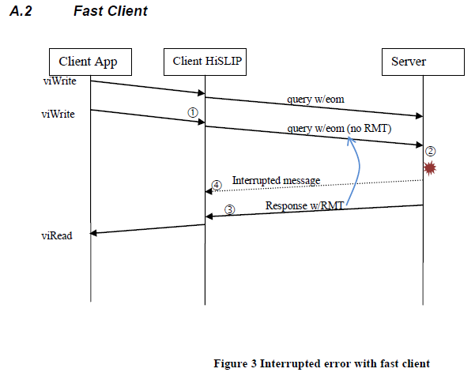
クライアントアプリ
HiSLIP クライアント
HiSLIP サーバ
viWrite
Query w/ eom
viWrite
Query w/ eom(no RMT)
Interrupted message
AsyncInterrupted message
Response w/ RMT
viRead

Slide 3
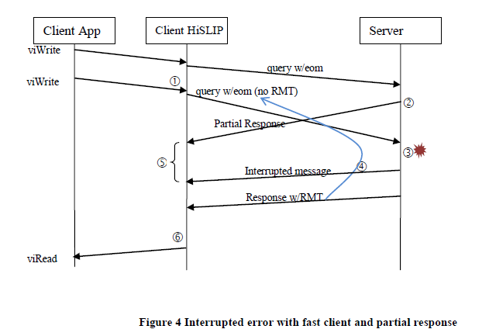
クライアントアプリ
HiSLIP クライアント
HiSLIP サーバ
viWrite
Query w/ eom
viWrite
Query w/ eom(no RMT)
Partial Response
Interrupted message
AsyncInterrupted message
Response w/ RMT
viRead

Slide 4
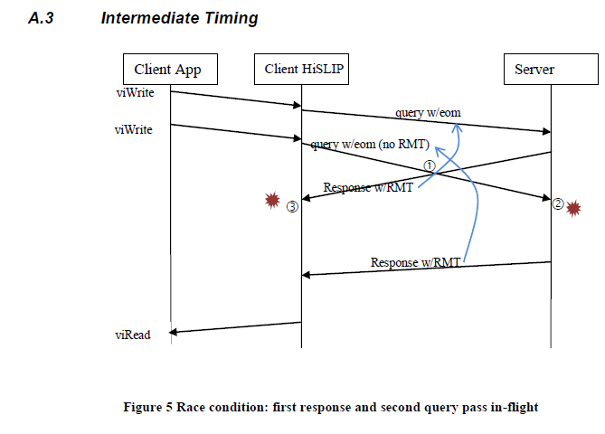
クライアントアプリ
HiSLIP クライアント
HiSLIP サーバ
viWrite
Query w/ eom
viWrite
Query w/ eom(no RMT)
Response w/ RMT
Response w/ RMT
viRead

